Slide 1
ЭКОНОМИЧЕСКАЯ СФЕРА

Slide 2
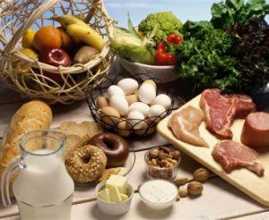
Что такое экономика?
Это сфера общественной жизни, которая связана с производством, обменом и потреблением жизненных благ.
Это народное хозяйство той или иной страны.
Это наука, которая изучает способы эффективного использования ограниченных ресурсов для удовлетворения растущих потребностей людей.

Slide 3
Потребности
Потребность – это нужда человека в чём-либо, необходимом для поддержания жизни.
МАТЕРИАЛЬНЫЕ
ДУХОВНЫЕ
СОЦИАЛЬНЫЕ

Slide 4
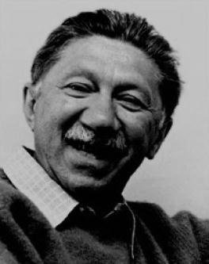
ПИРАМИДА ПОТРЕБНОСТЕЙ
В САМО-РЕАЛИЗАЦИИ
В ПРИЗНАНИИ СО СТОРОНЫ ДРУГИХ
В ОБЩЕНИИ, ЗАБОТЕ, ВНИМАНИИ
В БЕЗОПАСНОСТИ
ФИЗИОЛОГИЧЕСКИЕ
А. МАСЛОУ

Slide 5
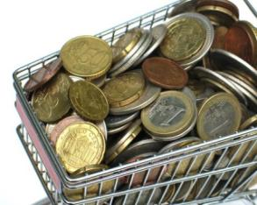
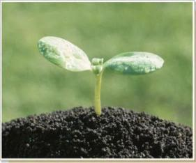
Ресурсы – всё то, что необходимо для производства жизненных благ.
ВИДЫ РЕСУРСОВ
ТРУД
КАПИТАЛ
ЗЕМЛЯ

Slide 6
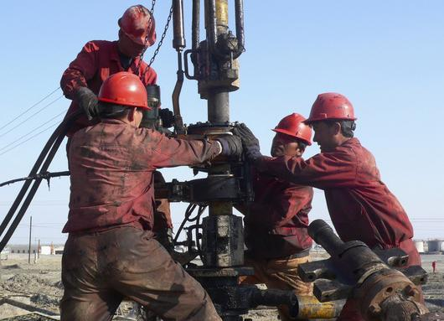
ПРЕДПРИНИМАТЕЛЬСТВО
ТРУД
ЗЕМЛЯ
ИНФОРМАЦИЯ
КАПИТАЛ

Slide 7
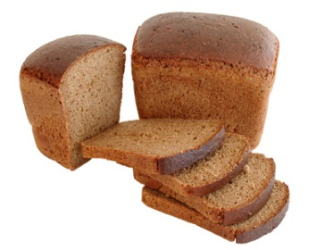
Свободные и экономические блага
Жизненные блага – средства, с помощью которых человек удовлетворяет свои потребности.
СВОБОДНЫЕ БЛАГА
ЭКОНОМИЧЕСКИЕ БЛАГА

Slide 8
Экономическая наука изучает способы эффективного использования ограниченных ресурсов.
Потребность – нужда человека в чём-либо, необходимом для поддержания его жизни.
Ресурсы – всё то, что необходимо для производства жизненных благ.
Основные виды ресурсов – труд, земля, капитал.

Slide 9
Свободные блага – те, которыми человек может пользоваться бесплатно.
Экономические блага – те, для производства которых нужно нести затраты.
Альтернативная стоимость – это лучшая из упущенных выгод.

Slide 10
Экономическая система – это совокупность принципов, правил и норм, определяющих экономические отношения.
Главные вопросы экономики:
Что производить?
Как производить?
Для кого производить?

Slide 11
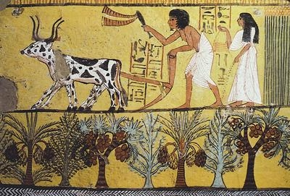
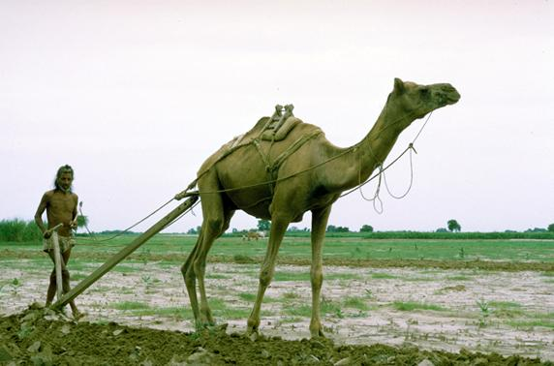
Традиционная экономическая система
Господство натурального хозяйства, производитель – основной потребитель.
Примитивные техника и технологии.
Консерватизм, следование традициям.

Slide 12
Рыночная экономическая система
Свобода производителя и потребителя.
Преобладание частной собственности.
Конкуренция производителей.
Минимальное вмешательство государства.
Т Д Т`

Slide 13
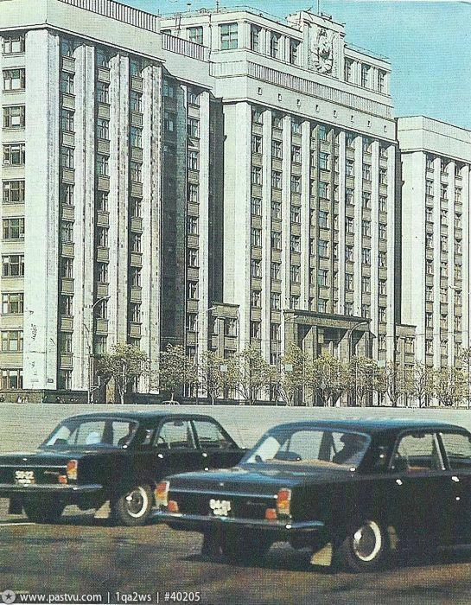
Командная экономическая система
Господство государственной собственности.
Директивное планирование.
Нет заинтересованности в конечных результатах.
Государство регулирует потребление.
ГОСПЛАН СССР

Slide 14
По способам координации хозяйственной деятельности выделяют традиционную, рыночную и командную экономические системы.
В большинстве современных стран – смешанная экономическая система.
ГОСУДАРСТВЕННОЕ РЕГУЛИРОВАНИЕ
РЫНОЧНАЯ ЭКОНОМИКА
КОМАНДНАЯ
ЭКОНОМИКА

Slide 15
Собственность – это отношения между людьми по поводу присвоения определённого имущества.
Быть собственником – значит иметь право владеть, пользоваться и распоряжаться теми или иными вещами.
Право собственности – одно из основных прав человека и охраняется законом.
Основные формы собственности: частная, коллективная, государственная, муниципальная, интернациональная.

Slide 16
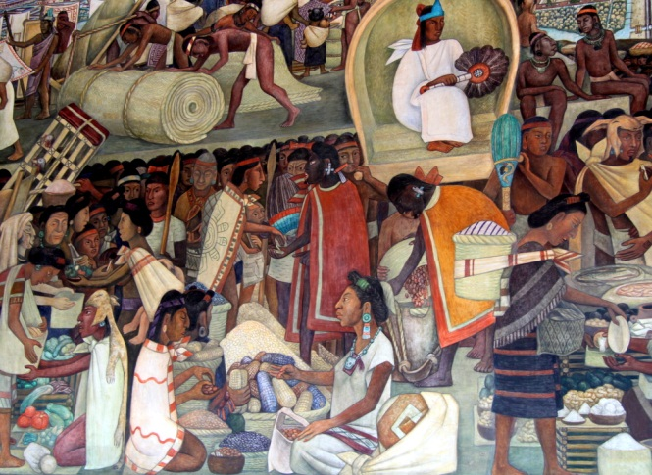
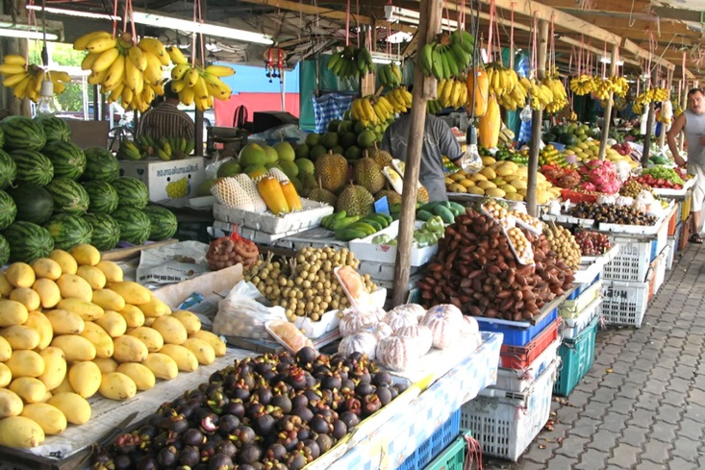
Рынок – конкретное место торговли.
Рынок – сфера экономики, в которой совершается процесс товарного обращения.
Рынок – механизм сведения продавцов и покупателей.

Slide 17
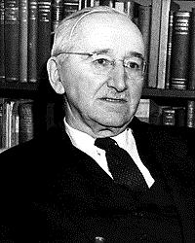
Характерные черты рыночной экономики
Свобода хозяйственной деятельности.
Личная материальная заинтересованность.
«Экономическая свобода — это свобода любой деятельности, включающая право выбора и сопряженные с этим риск и ответственность».
Ф. ХАЙЕК

Slide 18
Характерные черты рыночной экономики
Равноправие любых форм собственности при наибольшем распространении частной.
Производители действуют в условиях конкуренции.
Цены на рынке формируются свободно с учётом соотношения спроса и предложения.

Slide 19
Конкуренция
Конкуренция (от лат. “concurrentia” – сталкиваться, состязаться) –
экономическое соперничество между производителями товаров за более выгодные условия производства и сбыта с целью получения более высокой прибыли.
конкуренция цены
конкуренция качества
конкуренция сервиса

Slide 20
Спрос и предложение
Спрос – это желание и возможность покупателя приобрести конкретную вещь.
Наши потребности определяются не величиной нашего желудка, а толщиной нашего кошелька.

Slide 21
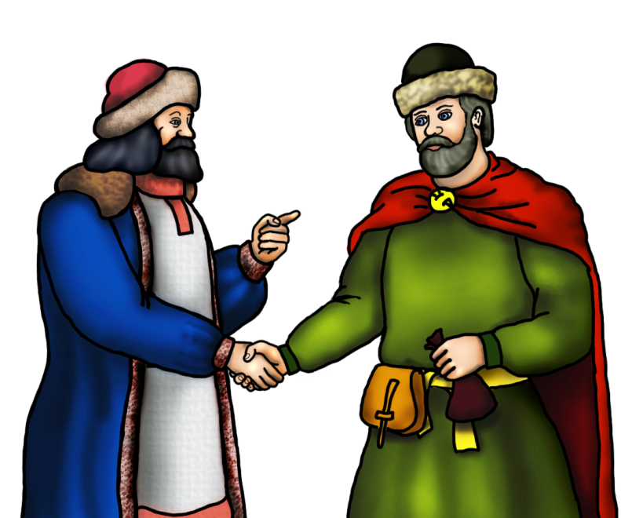
Спрос и предложение
Предложение - желание и возможность продавцов произвести и продать товар.

Slide 22
Спрос на товар растёт
Дефицит товара
Спрос и предложение
Цена растёт
Предложение растёт
Рыночная конъюнктура – сложившееся в данный момент соотношение спроса и предложения на рынке.
Избыток товара
Цена снижается
Спрос на товар растёт

Slide 23
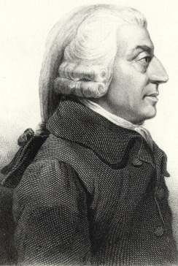
Достоинства рынка
Рынок помогает эффективно удовлетворить потребности людей, согласовывает интересы производителей и потребителей.
Рынок является саморегулирующейся системой, быстро реагирует на изменение условий производства.
«невидимая рука» рынка

Slide 24
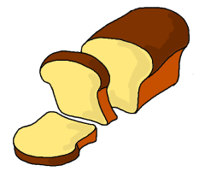
Достоинства рынка
Рынок способствует эффективному распределению ресурсов, направляя их на производство товаров, пользующихся спросом.
РЕСУРСЫ
Рынок способствует внедрению новейших достижений научно-технического прогресса.

Slide 25
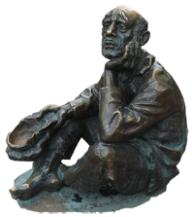
Недостатки рынка
подъём
спад
Рынок развивается циклично: периоды подъёма производства сменяются периодами спада.
Рынок делает невыгодным производство общественных благ.
Рынок способствует неравномерному распределению доходов.

Slide 26
Труд – это осознанная целенаправленная деятельность человека по производству материальных и духовных ценностей.
удовлетворение потребностей человека
изменение человека и общества
преобразование среды обитания
Производство – процесс создания жизненных благ для удовлетворения потребностей людей .

Slide 27
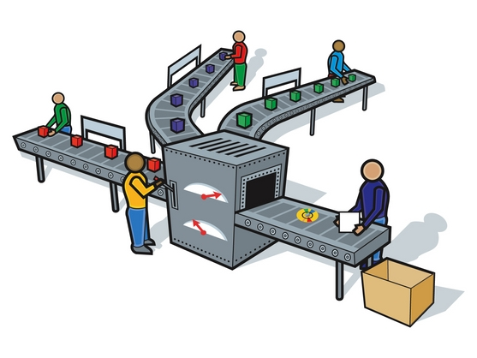
Экономический (производственный) цикл
Производство – процесс создания полезного продукта.

Slide 28
Экономический (производственный) цикл
Распределение – установление доли каждого работника в созданном богатстве.

Slide 29
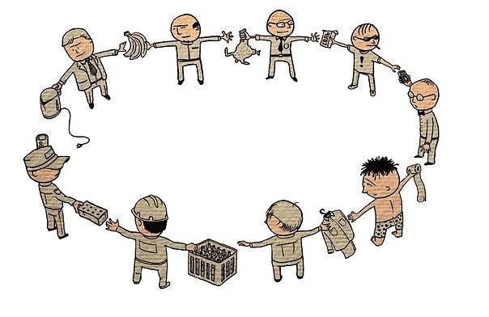
Экономический (производственный) цикл
Обмен – движение полученных при распределении продуктов от одного владельца к другому.

Slide 30
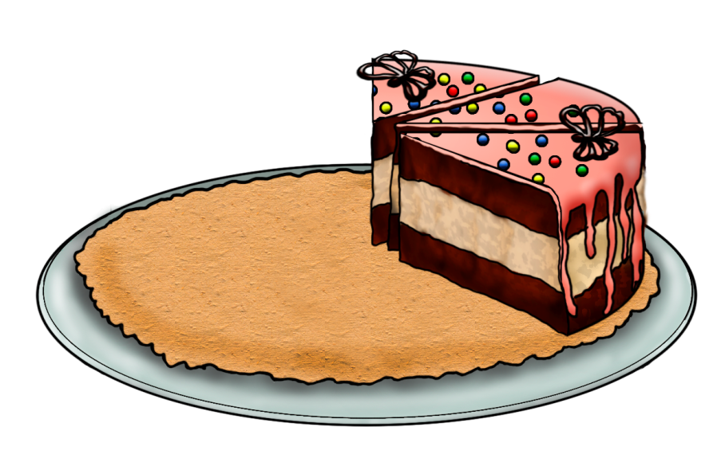
Экономический (производственный) цикл
Потребление – использование полученных благ для удовлетворения потребностей.

Slide 31
Общественное воспроизводство
производство
распределение
обмен
потребление

Slide 32
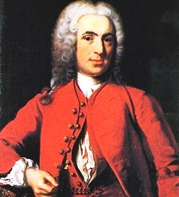
Отрасль экономики – совокупность предприятий и организаций, производящих однородную продукцию или услуги.
Классификация живых организмов
ВИД
РОД
С ЕМЕЙС Т ВО
ОТРЯД
КЛАСС
ТИП
ЦАРСТВО
КАРЛ ЛИННЕЙ

Slide 33
Группы отраслей экономики
Сельское хозяйство Лесное хозяйство Добывающая промышленность Обрабатывающая промышленность | Строительство Торговля Электроснабжение Водоснабжение Туризм …

Slide 34
СФЕРЫ ЭКОНОМИКИ
производство товаров
сфера
услуг
Услуга – экономическая деятельность, приносящая удовлетворение личных потребностей населения и общества в целом.
Услуга не имеет вещественной формы.
Услуга неотделима от процесса производства.

Slide 35
ТОВАР
УСЛУГА

Slide 36
Производство – процесс создания жизненных благ для удовлетворения потребностей людей.
Производительность труда – количество товаров и услуг, произведённых на единицу израсходованных производственных ресурсов.
Для современного производства характерно углубление разделения труда и специализации.
В современной экономике наиболее быстрыми темпами развивается сфера услуг.

Slide 37
Предпринимательство – самостоятельные, осуществляемые на свой риск действия, которые направлены на получение прибыли.
Основная форма деятельности предпринимателей – фирма.
Основные организационные формы предпринимательства: индивидуальное, партнёрство, акционерное общество.
Государство заинтересовано создавать благоприятные условия для деятельности фирм любого типа, особая поддержка оказывается малым предприятиям.

Slide 38
Формы предпринимательства
Индивидуальное предпринимательство – фирма одного владельца.
Предприятие достаточно просто учредить.
Решения не надо согласовывать.
Единоличное распоряжение прибылью.
Ресурсы ограничены.
Труднее получить кредит.
Ответственность не ограничена.

Slide 39
Формы предпринимательства
Товарищество – объединение двух и более партнёров для осуществления предпринимательской деятельности.
Привлечение дополнительного капитала.
Возможность разделить функции.
Возможность разногласий.
Действия одного обязывают остальных.

Slide 40
Формы предпринимательства
Акционерное общество – предприятие, формирующее капитал за счёт продажи акций.
Крупный капитал.
Большая стабильность и эффективность.
Профессиональные менеджеры.
Более сложный порядок принятия решений.
Различия интересов акционеров и менеджеров.

Slide 41
Основные цели экономической политики государства:
обеспечение экономического роста и стабильности экономики,
социальная поддержка нуждающихся,
обеспечение производства общественных благ.
Государство использует прямые и косвенные методы регулирования экономики.
Налоги – обязательные платежи отдельных граждан и предприятий, которые взимает государство для выполнения своих функций.
Налоги бывают прямыми и косвенными, налогообложение – пропорциональным и прогрессивным.

Slide 42
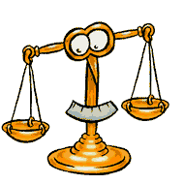
Цели экономической политики государства
Обеспечение экономического роста.
Поощрение конкуренции.
Социальная защита нуждающихся:
программы, повышающие доходы малообеспеченных;
программы, ликвидирующие причины нищеты.
Перераспределение доходов.
Принятие экономических законов.

Slide 43
Государственный бюджет
От старонормандского «bougette» - кошелёк, мешок с деньгами.
Государственный бюджет – сводный финансовый план государства.
Состоит из доходной и расходной частей.
Федеральный бюджет РФ
доходы
расходы
дефицит
доходы
расходы
профицит

Slide 44
Налоги
Прямые
Косвенные
Уплачиваются в государственный бюджет со всех видов доходов,
кроме:
пособий,
пенсий,
стипендий,
призов спортсменов,
доходов от вкладов в банке.
Взимаются автоматически при покупке товара, поскольку включены в его стоимость:
акцизы,
таможенные пошлины,
налог на добавленную стоимость (НДС).

Slide 45
Госаппарат
Армия
Правоохранительные органы
НАЛОГИ
БЮДЖЕТ
Образование, наука
Культура
Здравоохранение

Slide 46
Цели экономической политики государства
Обеспечение экономического роста.
Валовой внутренний продукт (ВВП) – стоимость всех конечных товаров и услуг, произведённых на территории страны в течение года, выраженная в рыночных ценах.
мы
они
ИХ СОБСТВЕННОСТЬ У НАС
НАША СОБСТВЕННОСТЬ У НИХ

Slide 47
Цели экономической политики государства
Обеспечение экономического роста.
Валовой национальный продукт (ВНП) – стоимость всех конечных товаров и услуг, произведённых с помощью факторов производства, принадлежащих гражданам страны.
мы
они
ИХ СОБСТВЕННОСТЬ У НАС
НАША СОБСТВЕННОСТЬ У НИХ

Slide 48
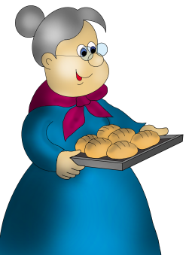
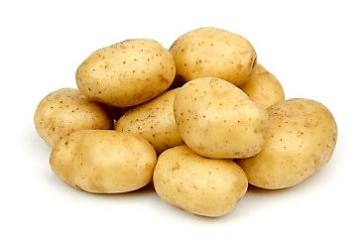
Доход – любой приток денежных средств или получение каких-либо материальных благ.

Slide 49
Доходы – плата владельцу тех или иных ресурсов за их использование.
Зарплата – цена рабочей силы.
Повременная – за отработанное время.
Сдельная – за количество изготовленной продукции.
Прибыль – доход владельцев средства производства.
Прибыль = выручка - затраты.
Рента – доход владельцев ресурсов.
Процент дохода от использования ресурсов.

Slide 50
ДОХОДЫ
ВЫИГРЫШИ
ПОДАРКИ
ПЕРВИЧНЫЕ
ВТОРИЧНЫЕ
ПЕНСИЯ
ЗАРПЛАТА
Результат прямого или косвенного участия в какой-либо деятельности в сфере производства
Результат перераспределения первичных доходов (через систему налогообложения)
ПОСОБИЕ
ПРИБЫЛЬ
СТИПЕНДИЯ
РЕНТА
КОМПЕНСАЦИЯ

Slide 51
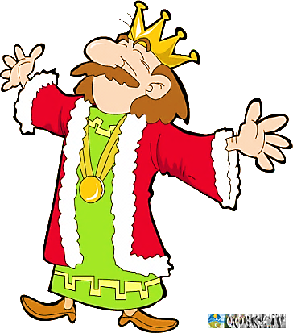
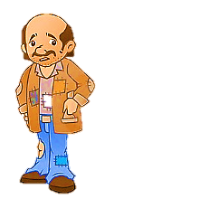
Доходы отличаются не только по их видам, но и по размерам.
ИМУЩЕСТВЕННАЯ ДИФФЕРЕНЦИАЦИЯ
Причины:
люди рождаются с неравными способностями и возможностями;
у людей разные стартовые возможности;
люди работоспособны и настойчивы в разной степени;
на имущественное положение влияют случайные факторы.

Slide 52
Продукты питания 50%
Одежда, обувь, бельё, лекарства
Услуги
Потребительская корзина – сбалансированный набор товаров и услуг, с помощью которого можно удовлетворить важнейшие потребности человека.

Slide 53
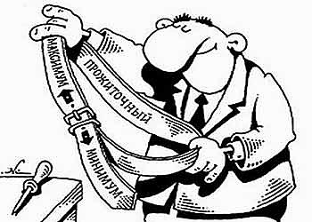
Прожиточный минимум - минимальный уровень дохода, который считается необходимым для обеспечения определённого уровня жизни в определённой стране.
Если доходы человека ниже прожиточного минимума, его относят к бедным.

Slide 54
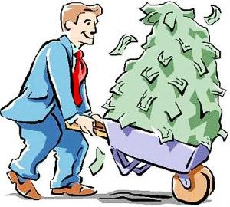
Социальная политика государства
Повышение доходов малообеспеченных.
Ликвидация причин бедности.

Slide 55
Структура потребления
материальное потребление
духовное
потребление
обеспечивает существование человека
обеспечивает развитие
человека
полезное потребление
вредное
потребление

Slide 56
Права потребителей
Имеет право на качественный товар
Имеет право на информацию о товаре
Имеет право поменять товар в течение 2 недель

Slide 57
Что такое инфляция?
inflatio (итал.) – «вздутие»
Инфляция:
повышение общего уровня цен в стране;
снижение покупательной способности денег;
обесценивание денег.

Slide 58
Виды инфляции
(по происхождению)
Инфляция спроса
Инфляция монополи-стическая
Инфляция издержек
Инфляция ожидания

Slide 59
Виды инфляции
(по темпам)
Гиперинфляция (свыше 200%)
Умеренная
(до 10%)
Галопирующая (20 – 200%)

Slide 60
Последствия инфляции
Номинальный доход – сумма денег, полученная гражданином или семьёй за определённый период времени.
Номинальный доход
Реальный доход
Цены на товары
Сокращаются реальные доходы.
Реальный доход – количество товаров и услуг, которые можно приобрести за номинальный доход.

Slide 61
Последствия инфляции
Для потребителей:
Для государства:
Для производителей:
обесценивает сбережения;
уменьшает возможности удовлетворения потребностей;
особенно влияет на людей с фиксированными доходами.
обесцениваются налоговые поступления;
приходится сокращать социальные программы;
растёт социальная напряжённость.
падают объёмы производства;
уменьшаются капиталовложения;
трудно планировать деятельность.

Slide 62
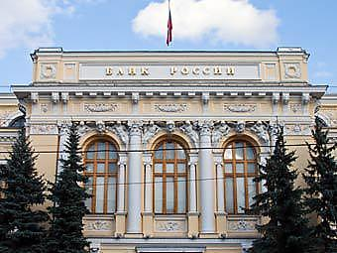
Современные банки – это специализированные финансовые учреждения, которые накапливают денежные средства и предоставляют их во временное пользование в форме кредитов.
Банки также являются посредниками во взаимных платежах и расчетах между предприятиями, учреждениями и частными лицами.
Центральный банк:
эмиссия денег;
обеспечение устойчивости национальной валюты;
разработка кредитной политики;
развитие банковской системы.

Slide 63
Банк – это специализированное финансовое учреждение, которое накапливает денежные средства и предоставляет их во временное пользование в форме кредитов.
Открыв банковский счёт, можно осуществлять безналичные расчёты и сберегать деньги на срочных вкладах.
Банк предоставляет кредиты предприятиям и гражданам на принципах возвратности, срочности, платности и гарантированности.
Свой доход банки получают за счёт того, что процент, который они получают от заёмщиков, всегда больше того процента, который они выплачивают вкладчикам.

Slide 64
Безработица – такое положение в экономике, когда часть трудоспособного населения, желающая трудиться, не может найти себе работу.
Уровень безработицы определяется отношением количества безработных в стране к экономически активному населению.
Безработица бывает добровольной и вынужденной, структурной и фрикционной, зарегистрированной и скрытой.
Высокий уровень безработицы негативно сказывается на развитии экономики, состоянии государственного бюджета, положении безработных.
Государства используют различные способы борьбы с безработицей.

Slide 65
Способы борьбы с безработицей
1991 г. – Закон о занятости населения в Российской Федерации:
выплата пособий по безработице;
организация общественных работ;
помощь в организации малого и среднего бизнеса;
переобучение безработных;
стажировки для выпускников вузов;
субсидии предприятиям, создающим рабочие места для инвалидов.

Slide 66
Между государствами возникают политические, экономические, культурные связи.
Международные экономические отношения:
международное движение капитала;
международный обмен в области науки и техники;
миграция рабочей силы;
международная торговля.

Slide 67
Причины возникновения международной торговли
Неравномерное распределение природных ресурсов:
две любые страны заинтересованы в обмене, если в одной из них может быть произведено то благо, произвести которое в другой невозможно.
Одна страна может выпускать товары более эффективно, чем другая:
странам выгоднее обмениваться этими товарами друг с другом, чем производить их самостоятельно.

Slide 68
Экспорт (от лат. «exportare») – продажа благ, произведённых фирмами одной страны, в другие страны.
Импорт (от лат. «importare») – покупка государством, фирмами или населением благ, произведённых в других странах .
Экспорт – вывоз товаров в другие страны.
Импорт – ввоз в страну иностранных товаров.
Торговый баланс

Slide 69
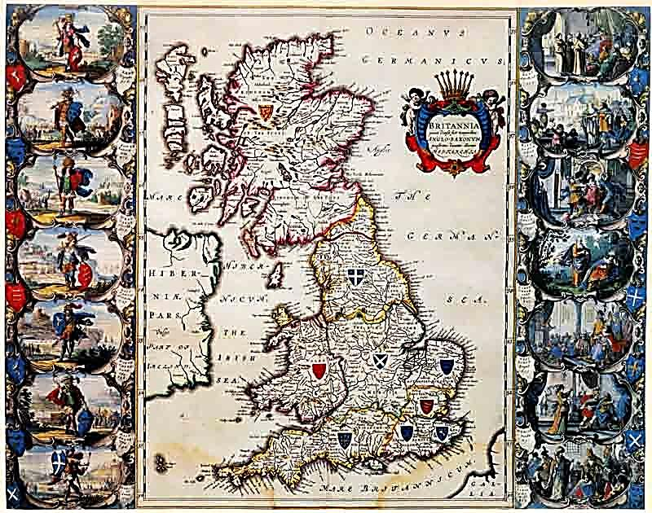
Государство должно больше продавать за границу отечественных товаров, чем покупать иностранных – меркантилизм.
1440 г. – «Положение об истрачении»:
любой иностранный купец, который продал в Англии свой товар, не мог вывезти деньги, а должен был купить и вывезти английские товары;
английские купцы должны привезти из иностранного плавания хотя бы часть выручки в валюте.

Slide 70
Протекционизм – государственная политика защиты и поддержки отечественных производителей.
Методы политики протекционизма
тариф
субсидия
квота

Slide 71
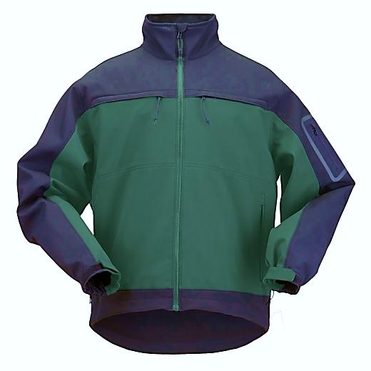
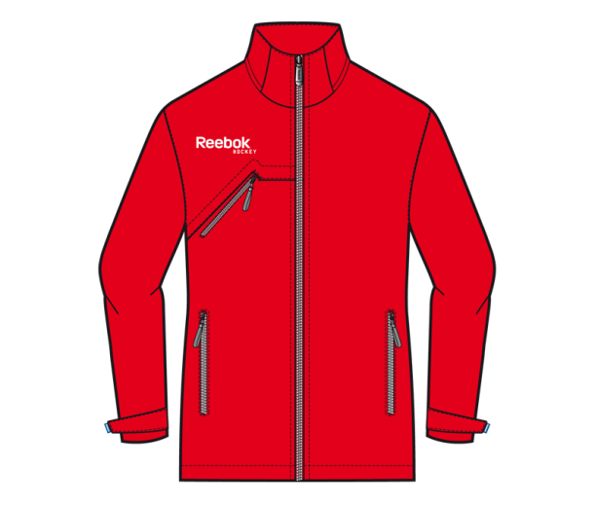
Тариф – это таможенная пошлина (налог) на импортный товар.
Куртка отечественная
Куртка импортная
Таможенная пошлина на импортные куртки – 400 рублей
2 500
2 700
2 900

Slide 72
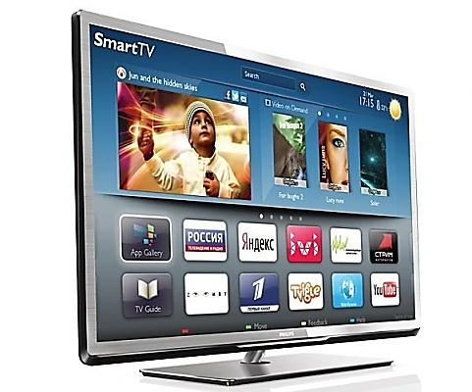
Квота – ограничение количества иностранных товаров, ввозимых в страну.
Импортных телевизоров можно ввезти 10 млн. штук в год
Покупаем отечественное!!!

Slide 73
тариф
квота
Снижение мировых цен
Таможенные пошлины
Количественные ограничения
Снижение мировых цен
Рост импорта, конкуренция
Импорт не может увеличиться
Экспортная субсидия – финансовая помощь государства отечественным производителям, производящим продукцию на экспорт.

Slide 74
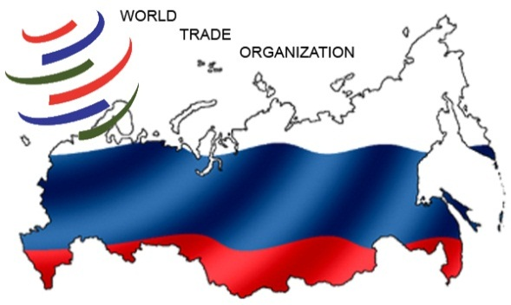
Протекционизм – защита отечественных производителей.
Фритредерство – отсутствие ограничений в торговле.
ЕС
НАФТА
ВТО

Slide 75
Марокко
США
Валютный курс – цена, по которой национальная валюта обменивается на другую иностранную валюту.
X RUB = Y $ = Z € = S £ = T ¥

Slide 76
Валютный курс
плавающий (гибкий)
фиксированный
Курс определяется соотношением спроса и предложения.
Курс устанавливается государством.

Slide 77
Основой мировых экономических связей является международная торговля.
Странам выгодно специализироваться на производстве тех товаров, которые они могут выпускать более эффективно.
Экспорт – вывоз товаров в другие страны, импорт – ввоз иностранных товаров.
Основные направления во внешнеторговой политике государства: протекционизм и фритрейдерство (свобода торговли).

